Slide 1
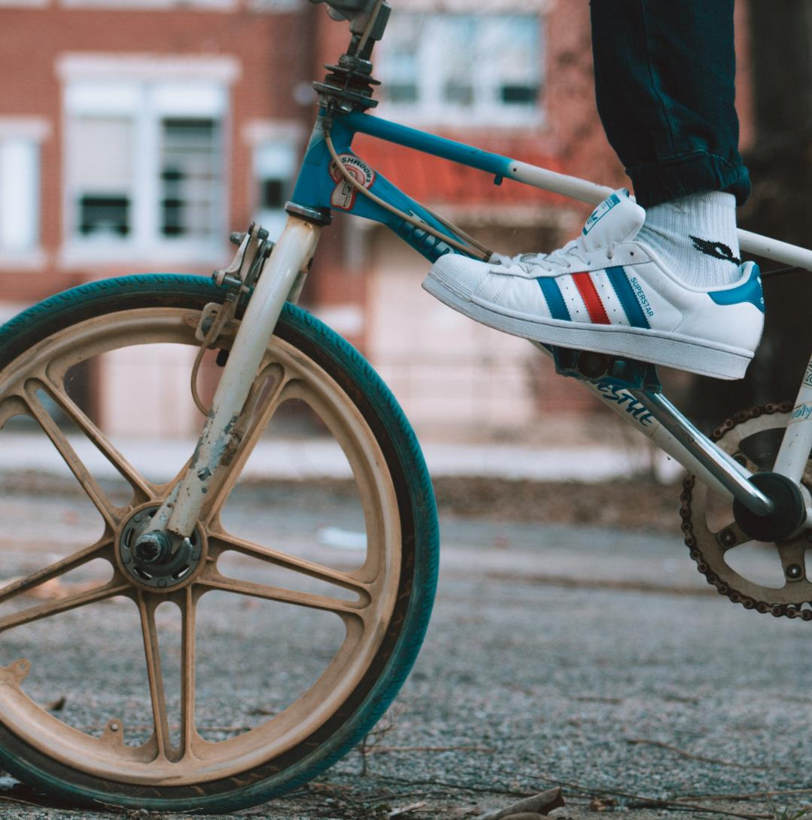
YTMK
RETROMARKETING
Trendy v marketingové komunikaci
Renáta Pavlíčková

Slide 2
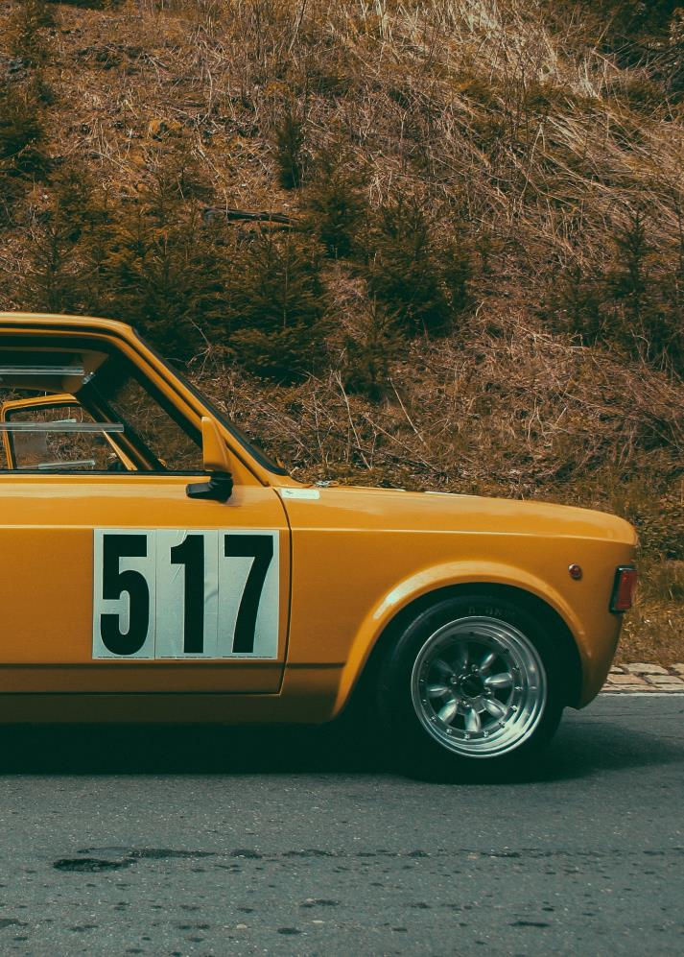
RETROMARKETING
Relativní novota ve skupině marketingových odvětví
Skrovné teoretické pokrytí
Doposud spíše intuitivní využívání
Nejednotná aplikace samotného pojmu retromarketing
Potenciál ve vztahu k cílové skupině
Minulost se stala přítomností a staré je nové „nové“

Slide 3
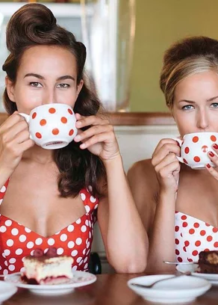
RETROMARKETING
Retromarketing reaguje na pocit nostalgie v soudobé společnosti a ujišťuje spotřebitele, že kupovaný produkt má tradici, je prověřený časem a je autentický.
Retromarketing staví na chuti mládí.

Slide 4
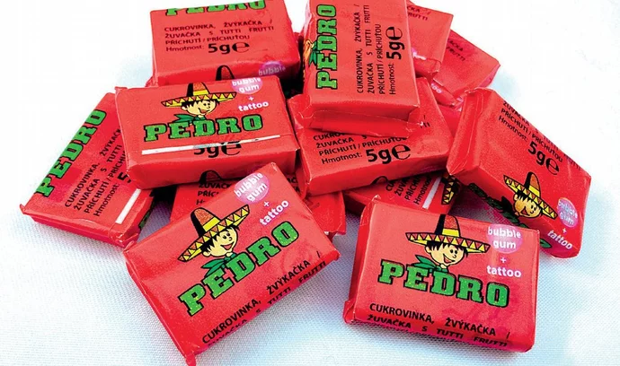
RETROSVĚT
Příběh:
„Za zvuků hitovek diskotékového krále Michala Davida popíjím kofolu,
v kapse na mě čeká žvýkačka Pedro, do rytmu si podupávají nohy obuté do botasek. Scéna jako z filmu z 80. let? Kdepak, vítejte v dnešním retrosvětě.“

Slide 5


RETRO
Buď
Nebo
Retro musíte buď milovat, nebo nenávidět. Nic mezi tím prý není. Ale protože se mezi marketingovými trendy drží už několik let, retromilců bude na světě bezesporu více.
Vysvětlení je podle odborníků jednoduché: lidé prostě rádi vzpomínají, a zejména na dětství či mládí.
Už starší výzkumy zjistily, že naše hodnocení jednotlivých historických období je výrazně ovlivněno naším postavením v životním cyklu. Věk spojený s bezstarostným mládím tak máme tendenci posuzovat pozitivněji bez ohledu na skutečnou sociální nebo politickou situaci té doby. To se sveze i na značky a produkty, kterými jsme byli obklopeni a které jsme používali.

Slide 6
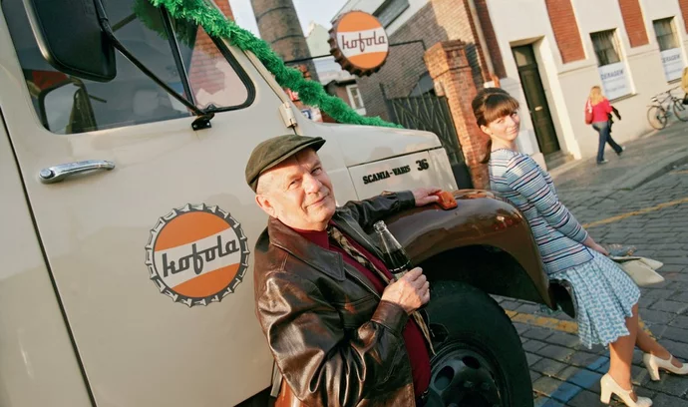
Nostalgický nádech
Obliba retra je pro výrobce i marketéry doslova rájem na zemi.
Nemusejí ten či onen brand dlouho a nákladně představovat, vždyť tady už byl.
Prosycenost populace obeznámeností s těmito značkami je velmi vysoká a to je něco, co by u nově launchované značky stálo v dnešní době nemalé peníze, pokud by to bylo vůbec v éře přesycenosti reklamou do takové míry dosažitelné.

Slide 7
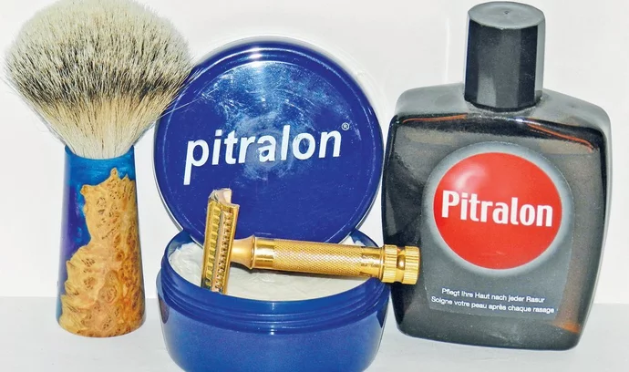
PITRALON
Po nanesení Pitralona hekaly miliony mužů –
a můžou zas.
Autor: Repro Strategie

Slide 8
Děkuji za pozornost

